Slide 1
PROTECT: Studio randomizzato con idrossiclorochina vs osservazione per la prevenzione e il trattamento precoce della malattia da coronavirus (COVID-19)
IRST100.47, EudraCT 2020-001501-24
Emendamento 1.0 del 05 Agosto 2020
L’IRST IRCCS, in collaborazione con l’Università di Bologna a l’AUSL della Romagna, ha disegnato uno studio clinico volto a valutare l’utilizzo di idrossiclorochina verso osservazione per la prevenzione della malattia da coronavirus (COVID-19) in soggetti con un rischio di infezione intermedio-alto e per il trattamento precoce di pazienti con COVID-19 asintomatici o con sintomi lievi.
Prof. Giovanni Martinelli
Prof. Pierluigi Viale

Slide 2
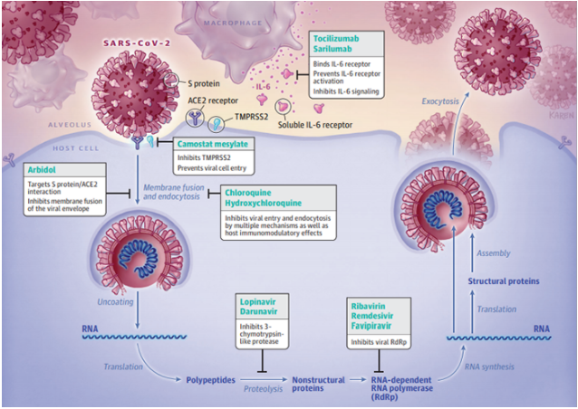
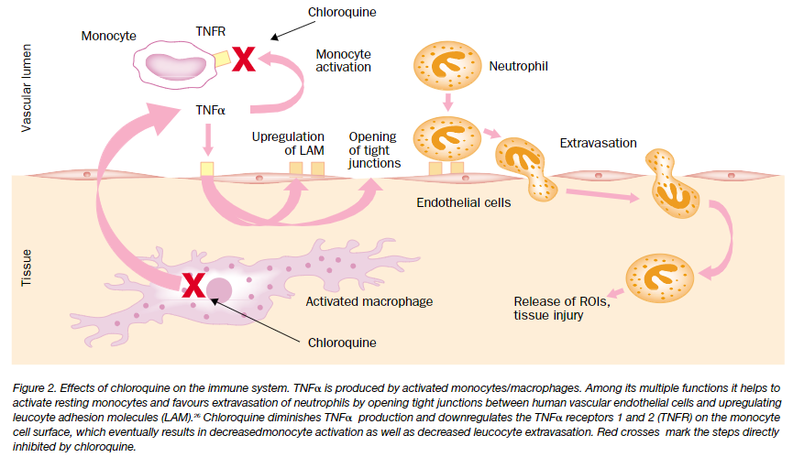
Perché l’idrossiclorochina?
1) Inibizione della fusione
2) Modulazione del sistema immunitario
Pharmacologic Treatments for Coronavirus Disease 2019 (COVID-19). Sanders JM, Monogue ML, Jodlowski TZ, Cutrell JB. [JAMA published online ahead of print, 2020 Apr 13]. JAMA. 2020;10.1001/jama.2020.6019. doi:10.1001/jama.2020.6019
Effects of chloroquine on viral infections: an olddrug against today’s diseases? Andrea Savarino, Johan R Boelaert, Antonio Cassone, Giancarlo Majori, and Roberto Cauda THE LANCET Infectious Diseases Vol 3 November 2003 http://infection.thelancet.com

Slide 3
Idrossiclorochina: si o no
Ad oggi, nonostante numerosi studi pubblicati e il grande clamore mediatico che si è creato intorno a questa molecola, non siamo ancora in grado di trarre conclusioni definitive sulla reale efficacia dell’idrossiclorochina nel trattamento e nella prevenzione del COVID-19 e la comunità scientifica è a tutt'oggi fortemente divisa.
Alcuni studi pubblicati su autorevoli riviste scientifiche hanno riportato la non efficacia del farmaco e un maggiore rischio di insorgenza di eventi cardiaci seri come aritmia ed arresto cardiaco nei pazienti che hanno assunto idrossiclorochina.
Tali pubblicazioni hanno portato alla sospensione dell’utilizzo emergenziale del farmaco al di fuori di protocolli clinici controllati da parte degli enti preposti al controllo dei farmaci in Europa e in Italia, che ne hanno invece raccomandato l’utilizzo nell’ambito di protocolli clinici controllati e randomizzati, quale il presente, poiché essi costituiscono l’unico modo per determinare l’efficacia e la sicurezza del farmaco.
Ad oggi si contano più 102 studi pubblicati sull’idrossiclorochina, di cui 62 peer review. Il 75% riportano risultati positivi, il 25% negativi. Ma ci sono ancora solo pochi risultati derivanti da Trial clinici randomizzati e controllati (RCT).
Numerosi studi randomizzati sono attualmente in corso in diversi paesi del mondo e in diversi setting per valutare efficacia e sicurezza dell’idrossiclorochina nel trattamento o nella prevenzione del COVID-19.
L’esito dei trials in corso consentirà auspicabilmente di definire con maggiore scientificità il ruolo dell’idrossiclorochina.

Slide 4
Idrossiclorochina: si o no
Marzo 2020: diversi medici in Italia iniziano a prescrivere Idrossiclorochina off label per il trattamento dei pazienti affetti da COVID-19, sull’esempio di quanto fatto in Cina
17 marzo: AIFA consente l’utilizzo di idrossiclorochina per il trattamento di pazienti con COVID-19 (non per la profilassi)
27 marzo: FDA emana una Emergency use Authorization per utilizzo di HCQ
01 aprile: EMA raccomanda utilizzo di HCQ solo in trial clinici o in programmi di emergenza
22 maggio: Lancet pubblica uno studio osservazionale (Mehra et al.) che riporta un aumentato rischio di morte in pazienti con COVID-19 trattati con HCQ
25 maggio: l’OMS sospende l’arruolamento nel braccio HCQ del trial Solidarity
29 maggio: AIFA sospende l’autorizzazione all’utilizzo di HCQ al di fuori di trials clinici
3 giugno: l’OMS riprende l’arruolamento nel braccio HCQ del Solidarity trial
4 giugno: Lancet ritira lo studio di Mehra et al perché ritenuto metodologicamente non corretto
5 giugno: il braccio HCQ del trial Recovery viene stoppato poiché il farmaco si è dimostrato inefficace
15 giugno: FDA revoca l’EUA (Emergency Use Authorization) per l’HCQ
04 luglio: l’OMS discontinua il braccio HCQ e il braccio lopinavir/ritonavir del Solidarity trial.
22 luglio: AIFA conferma la sospensione dell’uso dell’idrossiclorochina in base a nuove evidenze, da sola o in associazione ad altri farmaci, al di fuori degli studi clinici*.

Slide 5
Idrossiclorochina:
Risultati da RCT
Recovery Trial (NEJM)*: Among patients hospitalized with Covid-19, those who received hydroxychloroquine did not have a lower incidence of death at 28 days than those who received usual care. Dosaggio elevato. braccio HCQ stoppato in anticipo per interim analysis. Setting: Pazienti ospedalizzati.
A Randomized Trial of Hydroxychloroquine as Postexposure Prophylaxis for Covid-19. (Boulware et al, NEJM)*. No statistical difference between arms.
Hydroxychloroquine in Nonhospitalized Adults With Early COVID-19 Internet based RCT (US, Canada) Ann Intern Med. 2020 Jul 16 HCQ did not substantially reduce symptom severity in outpatients with early, mild COVID-19*.
Solidarity Trial interim results: It found that all 4 treatments evaluated (remdesivir, hydroxychloroquine, lopinavir/ritonavir and interferon) had little or no effect on overall mortality, initiation of ventilation and duration of hospital stay in hospitalized patients – pre-print on MedRxiv, October 2020. Pre-print. Not peer reviewed
In attesa di risultati da RCT su setting/dosaggi diversi
*studi considerati da AIFA nella determinazione del 22 luglio 2020

Slide 6
Qual è lo scopo di questa ricerca?
Lo scopo di questa ricerca è quello di valutare se l’utilizzo di idrossiclorochina sia efficace:
1. nella prevenzione dell’infezione da SARS-CoV-2 o della sintomatologia da COVID-19 in una popolazione di soggetti esposti a SARS-CoV-2, costituita dai conviventi e dai contatti stretti di pazienti con COVID-19
2. nel trattamento precoce di pazienti con COVID-19, asintomatici o che presentano sintomi lievi.

Slide 7
Chi può partecipare alla ricerca?
Può partecipare alla ricerca chi:
1. convive o ha avuto contatti ravvicinati con un soggetto affetto da COVID-19
OPPURE
2. è affetto da COVID-19 ma è asintomatico/a o presenta solo sintomi lievi e non è in trattamento con farmaci per COVID-19.
E’ previsto l’arruolamento di circa 2300 soggetti, di cui 300 casi indice e 2000 contatti

Slide 8
In che cosa consiste lo studio?
Soggetti con COVID-19
asintomatici o con sintomi lievi
Soggetti esposti a SARS-CoV-2 (conviventi, contatti stretti)
Nucleo familiare o altro gruppo
Assegnazione casuale
2:1
Braccio idrossiclorochina
Braccio osservazione

Slide 9
Braccio Idrossiclorochina
Braccio Osservazione
idrossiclorochina
1 g a settimana per 4 settimane
5-7 gg consecutivi
visite telefoniche
visite telefoniche
1 volta a settimana per 4 settimane, poi 1 volta al mese per 3 mesi
1 volta a settimana per 4 settimane, poi 1 volta al mese per 3 mesi.
ogni 2 gg per 1 settimana; 1 volta a settimana per le successive 3 settimane, poi 1 volta al mese per 3 mesi
ogni 2 gg per 1 settimana; 1 volta a settimana per le successive 3 settimane, poi 1 volta al mese per 3 mesi
tampone rinofaringeo
tampone rinofaringeo
secondo la pratica clinica corrente
secondo la pratica clinica corrente
prelievo di sangue
prelievo di sangue
ad un sottogruppo di soggetti verrà effettuato un prelievo per studi sulla biologia del virus/ospite
ad un sottogruppo di soggetti verrà effettuato un prelievo per studi sulla biologia del virus/ospite

Slide 10
Come verrà inviato il farmaco e come dovrà essere assunto?
Se il soggetto partecipante è stato assegnato al trattamento con idrossiclorochina, riceverà il farmaco al proprio domicilio:
Il farmaco va assunto con le seguenti modalità:
Soggetti esposti a SARS-CoV-2, conviventi o a contatto con un paziente con COVID-19:
1° settimana: 2 compresse da 200 mg x 2 volte al giorno (mattina e sera) per 1 giorno;
2°, 3° e 4° settimana: 1 compressa da 200 mg x 2 volte al giorno (mattina e sera) per 1 giorno
Pazienti con COVID-19 asintomatici o con sintomi lievi:
1° giorno: 2 compresse da 200 mg x 2 volte al giorno (mattina e sera)
dal 2° giorno: 1 compressa da 200 mg x 2 volte al giorno (mattina e sera) per 5-7 giorni; successivamente in base al decorso clinico (seguire le indicazioni del medico dello studio)
Il farmaco va assunto insieme al cibo o al latte

Slide 11
Lo studio ha una copertura assicurativa?
Lo studio è coperto da polizza assicurativa per la responsabilità civile verso terzi a carico del Promotore IRST.
Tale assicurazione prevede il risarcimento dei danni da responsabilità civile derivanti dalla sperimentazione in conformità al protocollo.
Per tutta la durata dello studio saranno operative idonee coperture assicurative.
Come viene protetta la riservatezza dei soggetti?
Tutte le informazioni (personali, cliniche) raccolte durante questa ricerca sono confidenziali e verranno trattate nel rispetto della normativa vigente (Reg UE 679/2016 – Regolamento Generale sulla Protezione dei Dati -“GDPR”).
Come vengono gestite le reazioni avverse?
I soggetti vengono informati che possono contattare tutti i giorni dalle 14 alle 18 il numero di riferimento per lo studio, al quale risponde un medico IRST, per segnalare l’insorgenza di eventuali eventi avversi. Il medico IRST, se lo riterrà necessario, informerà il MMG e suggerirà al soggetto cosa fare (es. interrompere l’assunzione del farmaco, contattare il proprio medico o il pronto soccorso)

Slide 12
Chi ha esaminato lo studio?
Questo studio è stato autorizzato da AIFA il 28 aprile 2020 e approvato dal Comitato Etico dell’Istituto Nazionale per le Malattie Infettive Lazzaro Spallanzani - IRCCS di Roma, ossia il comitato che garantisce la tutela dei diritti dei soggetti umani che partecipano alle sperimentazioni su COVID-19 in Italia il 20 Aprile 2020 .
A che punto è lo studio?
Lo studio è partito il 9 maggio 2020 e il primo soggetto è stato arruolato il 14 maggio.
Ad oggi sono stati segnalati 1121 soggetti, di cui:
- 433 casi indice di cui 310 arruolabili -> 66 arruolati (15%)
- 688 casi indice di cui 440 arruolabili -> 72 arruolati (16%)
Lo studio è stato emendato per prorogare l’arruolamento fino a Maggio 2021, in considerazione della ripresa dell’epidemia e dello scarsa adesione allo studio registrata finora.
Al raggiungimento di 100 casi indice è prevista un’analisi ad interim.

Slide 13
Come può contribuire il medico di medicina generale?
Il MMG può contribuire individuando i soggetti eleggibili per lo studio tra i propri pazienti, informandoli dell’esistenza dello studio e della possibilità di parteciparvi e, se acconsentono, segnalandoli all’IRST, che si occuperà poi di contattarli.
Quale impegno e quali responsabilità sono in carico al MMG?
L’unico impegno è quello di segnalare i potenziali candidati dopo averli opportunamente informati. Il MMG non dovrà effettuare le visite telefoniche ed il follow up dei pazienti. La responsabilità dello studio e degli eventuali effetti collaterali dovuti all’assunzione del farmaco è in capo all’IRST IRCCS. Solo in caso di eventuale necessità il medico IRST potrà contattare il MMG per approfondire l’anamnesi del soggetto o per gestire una eventuale tossicità.

Slide 14
Come devono essere segnalati i soggetti?
POPOLAZIONE oggetto dello studio :
NUOVI CASI COVID-19 POSITIVI (TAMPONE) ASINTOMATICI O PAUCISINTOMATICI
NUCLEO DI CONTATTI ASINTOMATICI DI TUTTI I CASI POSITIVI
Quando viene individuato un soggetto, durante la telefonata preannunciare ai pazienti e ai contatti, lo studio Protect :
es."L'IRST - Istituto Scientifico Romagnolo per lo Studio e la Cura dei Tumori della Romagna, è promotore di uno studio al quale potrebbe partecipare. Posso fornire il suo nominativo e contatto ai medici dell'IRST che entro qualche giorno la contatteranno? Se è interessato, può fin da ora consultare il sito dedicato (http://protect.study-project.eu) dove sono indicate tutte le informazioni dello studio con possibilità di inviare email ad info@irst.emr.it»
Al termine di ogni giornata, inviare un file contenente i dati dei soggetti che hanno dato la propria autorizzazione ad essere contattati dall’IRST :
DATI ANAGRAFICI da inviare per ogni soggetto del Nucleo :
“cognome”; “nome”; “CodFis” : codice fiscale; “dataNas”: data di nascita; “numTel”; recapito telefonico, meglio se cellulare, inserito senza barre (/) o spazi; “indirizzo” di domicilio a cui consegnare il farmaco con il dettaglio delle indicazioni del campanello, città e provincia; “caso Indice” (ovvero il paziente COVID positivo): in questa colonna chiediamo di indicarci chi è il paziente COVID positivo tra i soggetti del NUCLEO (indicando con “X”)
INVIARE FILE zippato e protetto da password a: protect@irst.emr.it. (il templato del file e la password verrà mandata tramite mail ai MMG)
Appena riceviamo l'elenco dei soggetti, sarà nostra cura inviare un SMS di proposta dello studio ed invito a consultare, se interessato, il link: http://protect.study-project.eu. Parallelamente, se nel file excel c'è il riferimento del MMG, lo stesso messaggio sarà inviato anche a questo.

